Slide 1
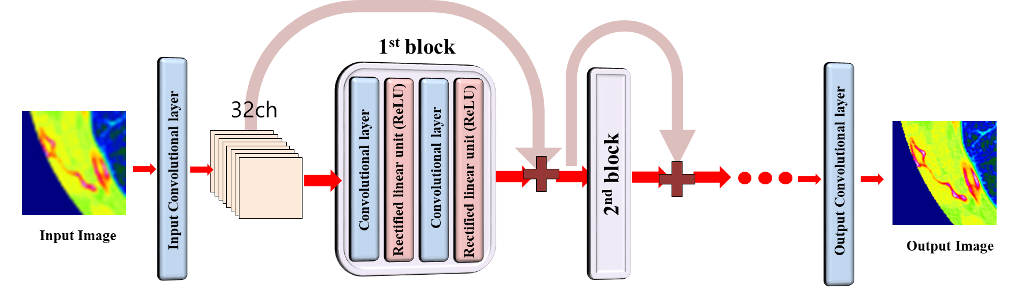

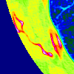
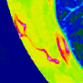
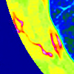
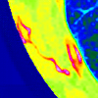
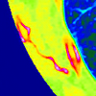
딥러닝 기반 고배율 현미경 영상 연구
- Build Training Layer
Low Resolution Image => Input
High Resolution Image => 정답 Label Supervised Training X train data: (40, 40) 16232개, Y train data: (100, 100) 16232개
X validation data: 1804개, Y validation data: 1804개
- Training results
Residual Connection, ReLU Activation
약 95 % 의 학습 정확도
① Encoding 시 Deconvolution 대신 Upsampling 적용
② Encoding 시 Transposed Deconvolution (Sub-Pixel) 적용하여 Upscaling
②-1 Residual connection 없이 Convolutional layer만 이용
②-2 Residual Block 1개를 통해 학습
②-3 Residual Block 5개 이용 => 가장 높은 SSIM(구조적 유사도) 값을 보임
X 2.5
Low resolution
High resolution
No. / SSIM
① 0.810
②-1 0.921
②-2 0.906
②-3 0.936

Slide 2
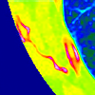
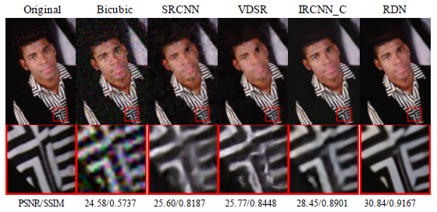
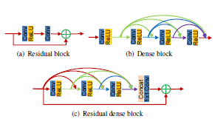
딥러닝 기반 고배율 현미경 영상 연구
GRL (Global Residual Learning) 육안으로 HR과 LR은 매우 비슷하므로 RI의 학습은 Identity branch 구조의 학습이 가장 적합함. * RI (Residual Image) : LR과 HR의 차이, * Identity branch = skip connection = residual connection
GRL을 영상인식이나 영상 복원에 적용 시 LRL(Local Residual Learning)부분이 희석되므로 성능 저하 문제 가능성 있음.
○ RDN³⁾
* Residual block과 Dense block을 Fusion 하여 학습
* Global Residual Learning과 Local Residual Learning 효과
* 층 마지막에 Upscaling을 함으로써 Local layers의 feature 정보들을 합침

Slide 3
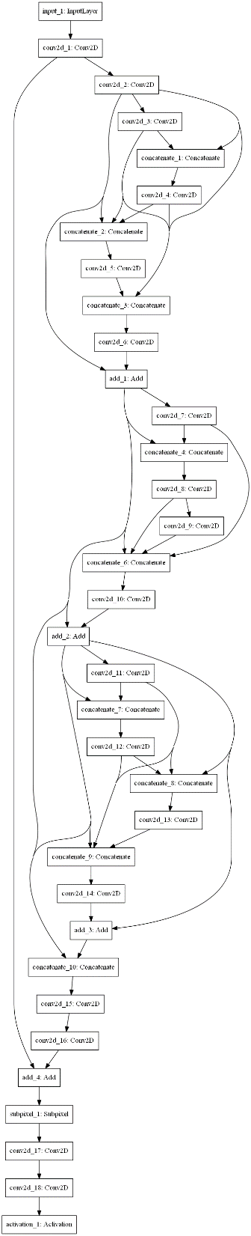
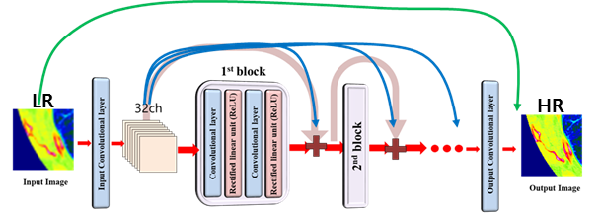

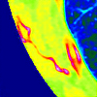
딥러닝 기반 고배율 현미경 영상 연구
- Build Training Layer
RDN_MG_Modificated
- Training results
Only CNN
SRCNN
CNN based on ResNet
VDSR
RDN
26.42 / 0.941
PSNR / SSIM
22.09 / 0.810
24.16 / 0.921
24.10 / 0.906
26.06 / 0.936
26.32 / 0.935
Ground Truth

Slide 4
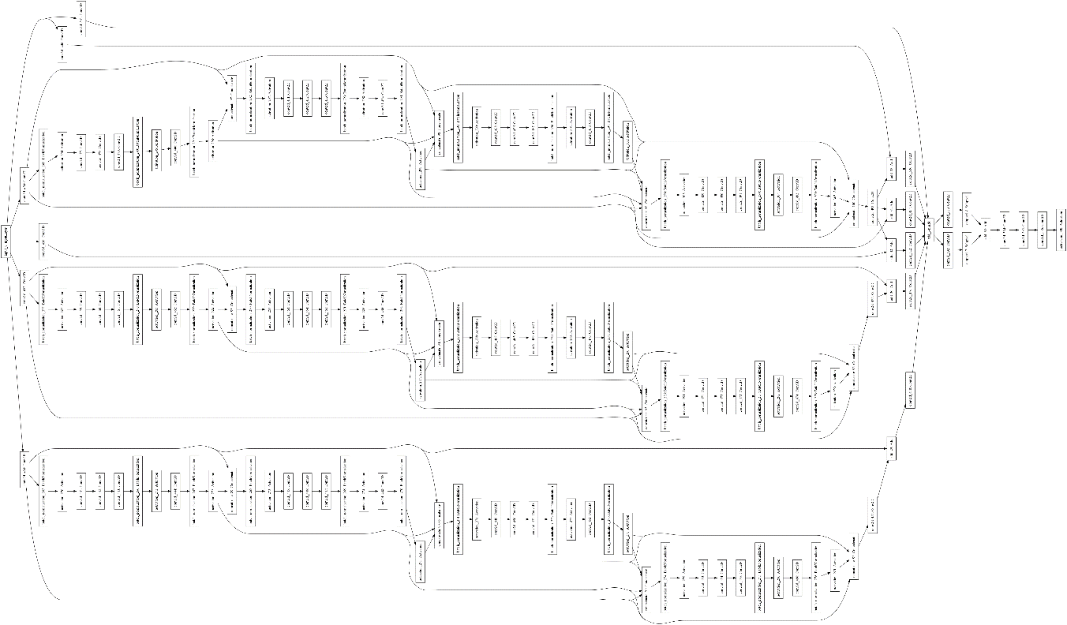
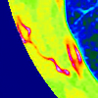
딥러닝 기반 고배율 현미경 영상 연구
VDSR
RDN
RDN_MG_Modificated
RDN_MG_Modificated2
26.06 / 0.936
26.32 / 0.935
26.42 / 0.941
27.03 / 0.941
Ground Truth

Slide 5
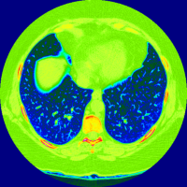
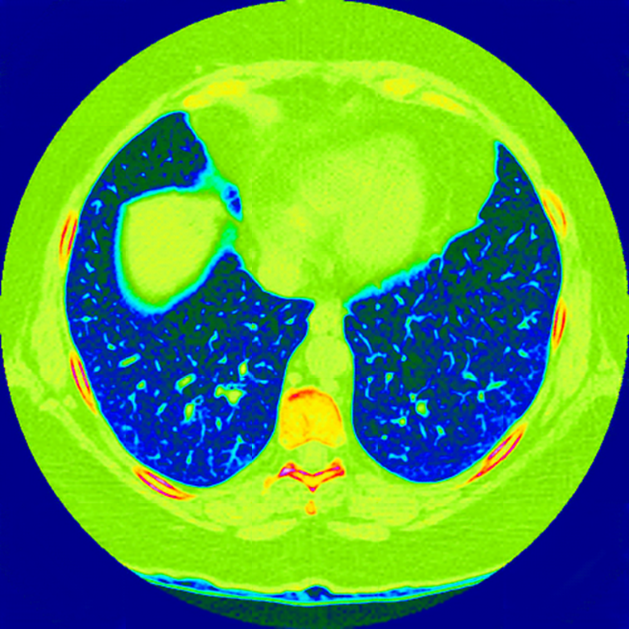

딥러닝 기반 고배율 현미경 영상 연구
Low Resolution Input
Predicted Output
Ground Truth

